Slide 1
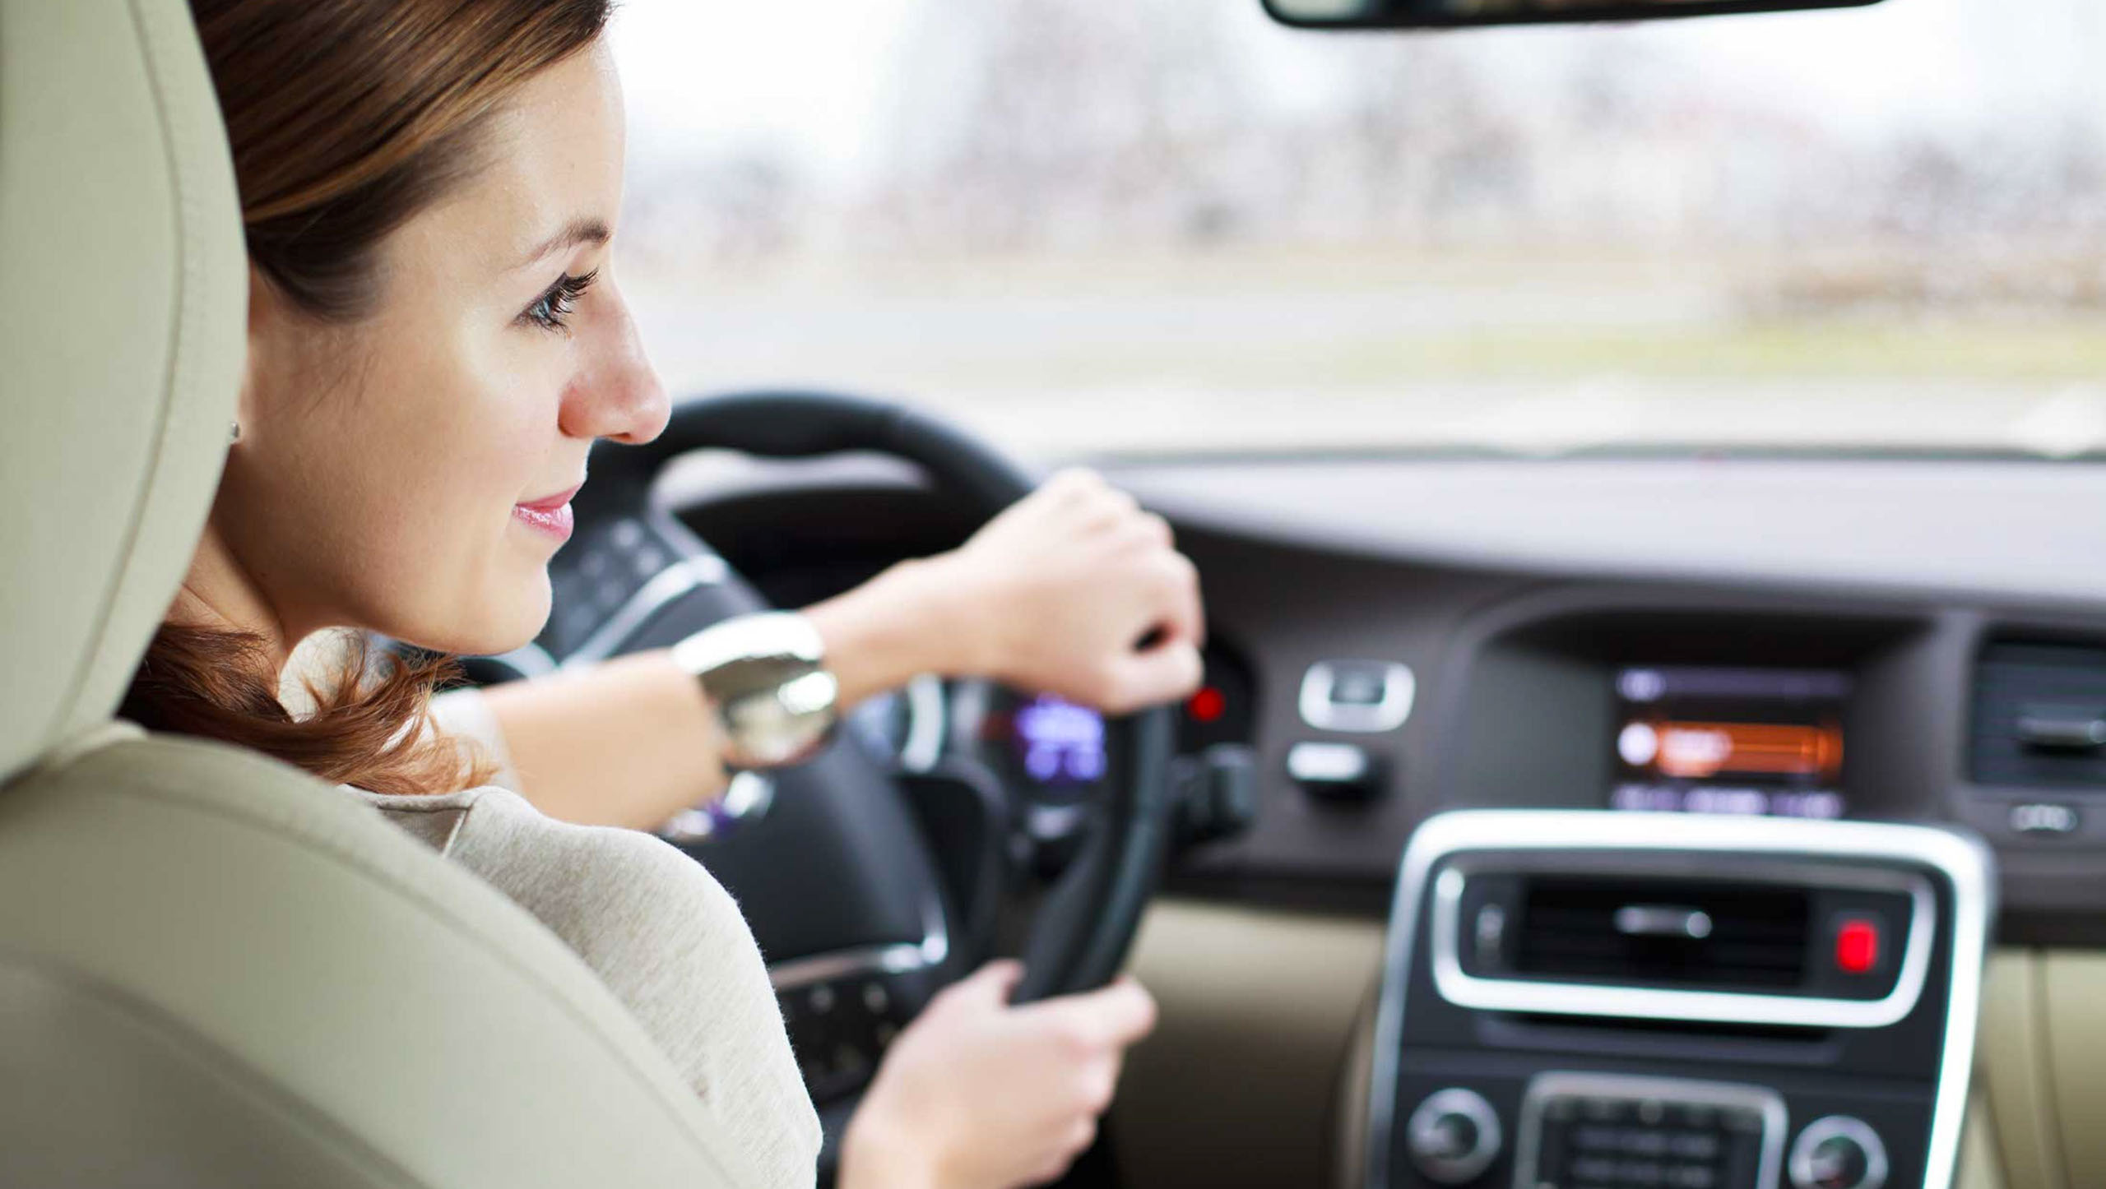
Телематика – будущее
«Умного страхования»

Slide 2
Преимущества компании
Первые в Европе и странах СНГ, кто полностью внедрил полный пакет лидера международной страховой системы учета «Guidewire»
Победитель Народного рейтинга страховых компаний по итогам 2015 года портала «Банки.ру»
Месячные полисы КАСКО
Первые, кто реализовал продажу страховок через популярные мессенджеры (WhatsApp, Viber, Telegram)
Возможна доставка полиса «день в день»
Поддержка клиента 24/7
Дистанционное: - предстраховой осмотр - взаимодействие - урегулирование

Slide 3
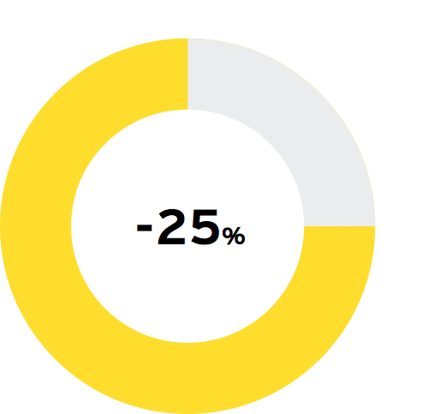
Проблемы отрасли
Уменьшение продаж автомобилей и высокие тарифы способствуют оттоку прибыли на первично проданных автомобилях и в разы уменьшает долю пролонгации.
Есть решение – продукты с телематикой!
Объем российского авторынка в 2015 г. относительно 2014 г.
В 2015 г. россияне купили 1,6 млн машин, что на 36% меньше, чем в 2014-м.* По прогнозу на 2016 год — 1,53 млн автомобилей.
2015
Объем российского рынка КАСКО в 2015 г. относительно 2014 г.
2014
Количество оформленных физлицами КАСКО в 2015 г. (3,1 млн. полисов)
Величина тарифов КАСКО за 2015 год увеличилась на 29% - 51% (среди различный классов водителей)
* По данным отчета Ассоциации европейского бизнеса (АЕБ)

Slide 4
Что такое «Телематика»?
Транспортная телематика – это универсальная система мониторинга с функциями обмена данных с автомобилем.
Назначение:
Контроль и информирование о параметрах транспортного средства,
Контроль местоположения транспортного средства,
Минимизация эксплуатационных расходов автопарка,
Защита от несанкционированного использования транспортного средства,
Автоматизация направления транспортных средств на технический осмотр,
Контроль потери рабочего и машинного во времени,
«Золотой час».

Slide 5
Принцип работы телематических устройств
Сбор данных с ТС
Передача информации по GPRS
Центр обработки (сервер)
Обработка данных и расчет скорингового балла
Передача скорингового балла в СК для расчета стоимости полиса
Получение уникального предложения по страхованию

Slide 6
Для чего нужна телематика?
Телематика меняет правила игры! При правильном подходе технология может принципиально изменить потребительское восприятие и кардинально изменить страхование.
Сегодня телематика позволяет автостраховщикам быть на связи с клиентами в любой момент времени через механизм слежения за автотранспортными средствами GPS, интегрированной с мобильными приложениями.
Телематика дает страховщикам возможность прогнозировать количество заявок на урегулирование убытков.

Slide 7
CarMatic. Преимущества для партнеров
Увеличение уровня проникновения по новым ТС за счет охвата дополнительной аудитории (дисконт - 35%)
Увеличения уровня пролонгации за счет месячных полисов
Управление загрузкой СТОА
Коммуникации с клиентом об акциях партнера
Вовлечение клиента в страхование, повышение лояльности
Организация оперативного предстрахового осмотра силами Тинькофф.
Поддержка продаж 24/7
Online сервисы обслуживания клиентов

Slide 8
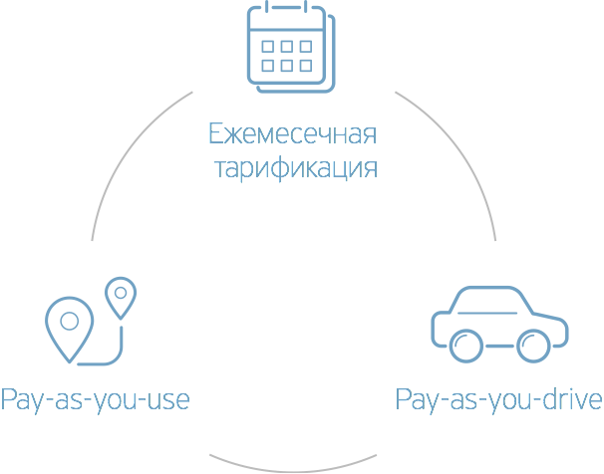
CarMatic. Преимущества для клиента
Ежемесячная тарификация с автоматической пролонгацией
Pay-as-you-use. Оплата за фактический пробег автомобиля при покупке пакета километров или отдельно за километр
Pay-as-you-drive. Аккуратное вождение поможет сэкономить. Чем выше балл, тем ниже стоимость полиса.
Экономия на стоимости полиса за счет изменения пакета в зависимости от необходимости эксплуатации транспортного средства (Например: зима)
Упрощенное урегулирование убытков при подтверждении датчика удара
Контроль местоположения автомобиля

Slide 9
Связь с клиентом
Телематика позволяет быть с клиентом на связи каждый день и час посредством Мобильного приложения для Android и iOS, а так же личного кабинета клиента, где:
Возможно отслеживать свой скоринговый балл и местоположение автомобиля
Контролировать эксплуатационные расходы (топливо, ТО)
Получать уведомления о страховом событии (ДТП)
Получать уведомления об эвакуации автомобиля

Slide 10
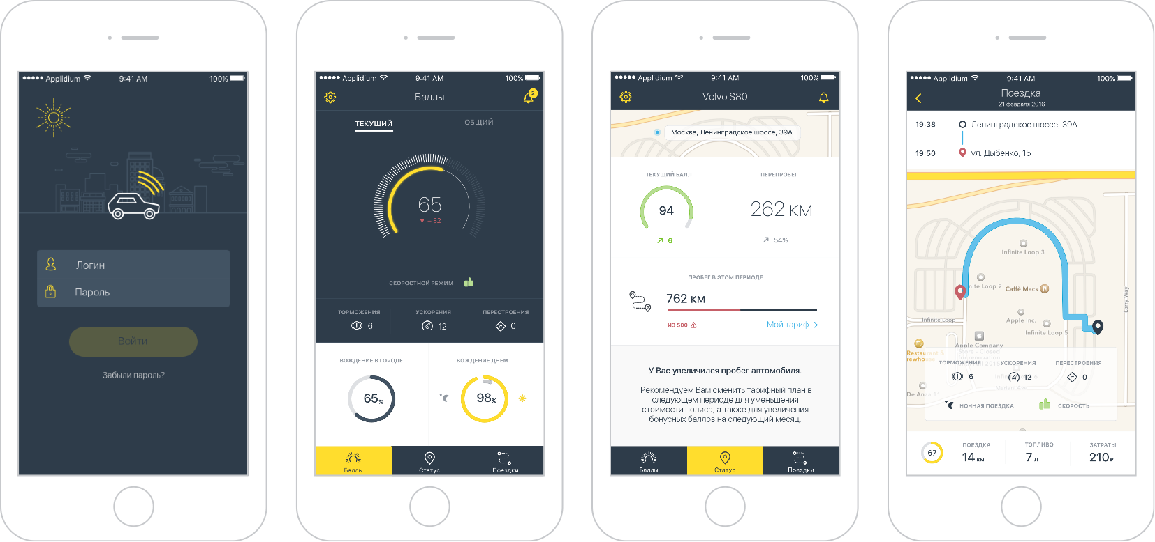

Slide 11
Оплата и Доставка на стороне Партнера
Оформление полиса в офисе Партнера:
Клиент. Обращение клиента за расчетом стоимости полиса
Партнер. Расчет в системе B2B
Клиент. Проверка проекта полиса
Клиент. Оплата полиса
Партнер. Печать полиса
Клиент. Подпись документов
Партнер. Установка оборудования

Slide 12
Доставка на стороне Тинькофф
Оформление полиса в офисе Партнера:
Клиент. Обращение клиента за расчетом стоимости полиса
Партнер. Расчет в системе
Клиент. Проверка проекта полиса
Клиент. Оплата полиса
ТС. Печать и доставка
Клиент. Подпись документов
ТС. Установка оборудования

Slide 13
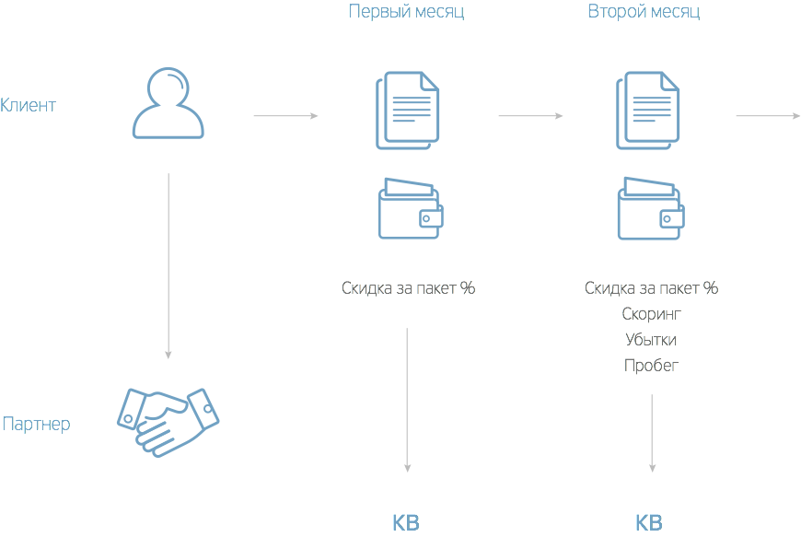
Автопролонгация полиса

Slide 14
Наши преимущества
Инновации
Оперативная интеграция
Vendor independent
Возможность обработки любых данных
Поддержка любого типа оборудования
Гибкая линейка продуктов

Slide 15
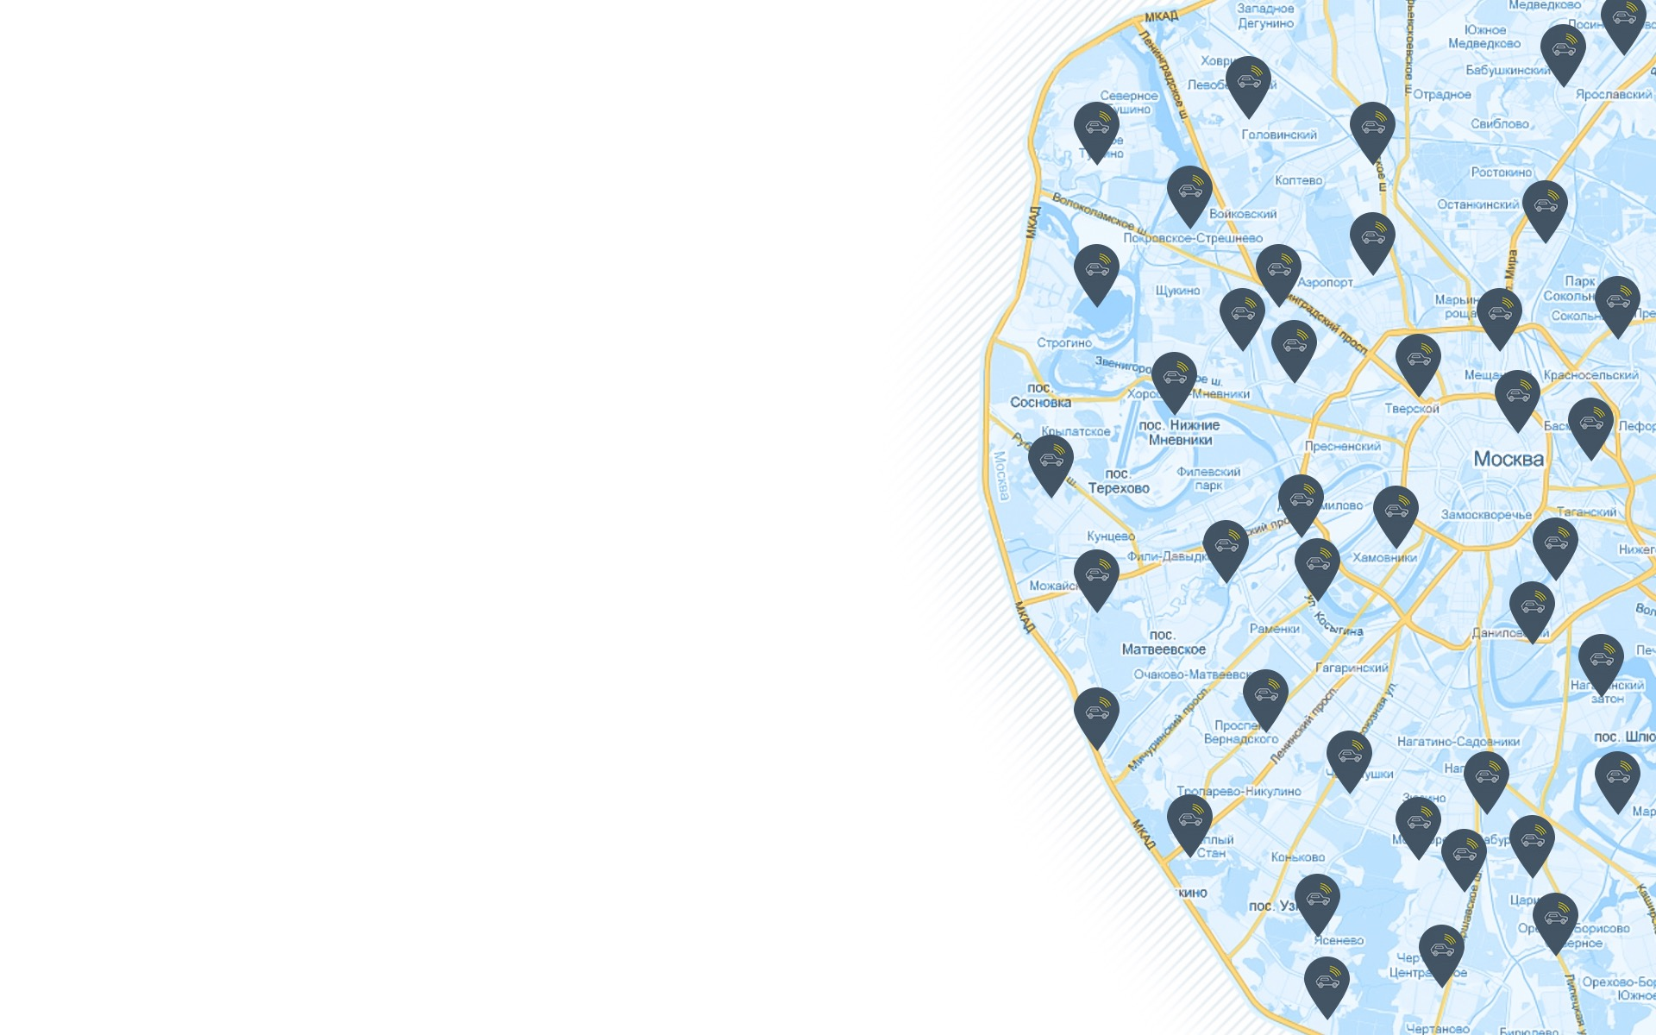
Более 300 добровольцев тестируют #Carmatic прямо сейчас
Запуск летом 2016
coming soon…

Slide 16
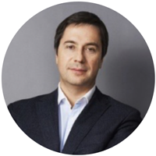
Спасибо за внимание!
Вадим Юрко
Генеральный директор АО «Тинькофф Страхование»
v.yurko@tinkoffinsurance.ru

